Slide 1
ASAMBLEAS NIVEL MEDIO –CIPOLLETTI
2025

Slide 2
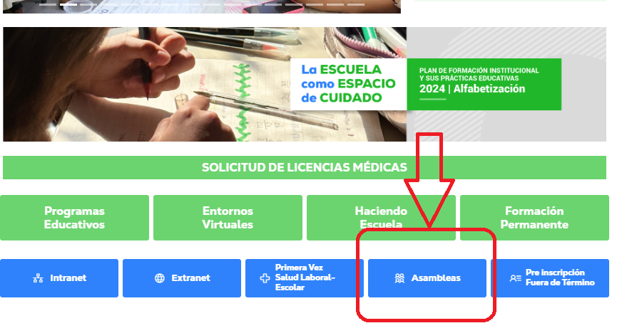
¿DÓNDE ENCUENTRO LAS VACANTES OFRECIDAS?
Debe ingresar a la página del Ministerio de Educación de Río Negro, y luego bajar hasta el lugar donde se indica “Asamblea de Interinatos y Suplencias”. https://educacion.rionegro.gov.ar

Slide 3
LAS ASAMBLEAS SON BIMODALES
(PRESENCIALES O VIRTUALES) Res N° 3237/24 Disponible
https://drive.google.com/file/d/13sfGirryF9RcwwvTtBhj0jO4JNM4hpKY/view?usp=sharing
SE RECOMIENDA SI ES LA 1ERA VEZ QUE PARTICIPA, QUE LO HAGA DE FORMA PRESENCIAL (el VIERNES 7 de MARZO)
SE REALIZARÁ EN LA SUPERVISIÓN- Menguelle 1550.-
Para participar de forma presencial deberá escanear con su celular el QR que se publicará junto al orden de ofrecimiento. De esta se forma ya se habrá postulado para la vacantes ofrecidas.
Recuerde que debe llevar DDJJ de cargos y actividades y su DNI.
https://drive.google.com/file/d/19pdqDNqNaUB1Re4eNRzHiLqNj5zAvCQz/view?usp=drive_link

Slide 4
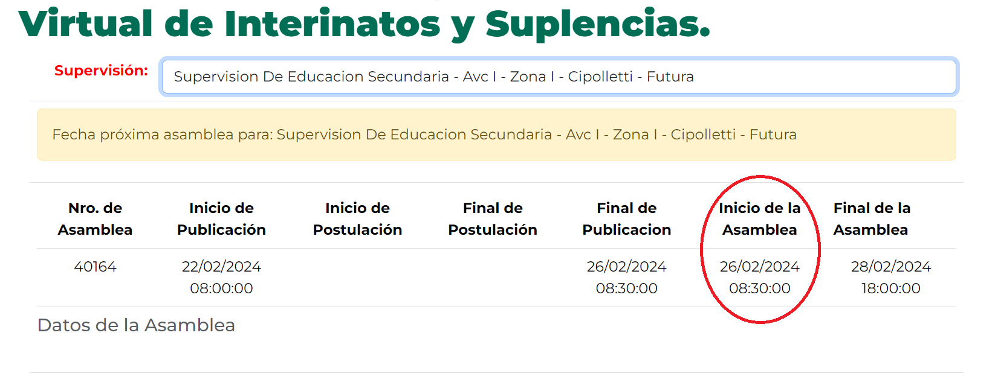
debe seleccionar la supervisión, y el sistema le indica el horario en que comienza y finaliza la asamblea. Si le indica “futura” es porque todavía no se han cargado todas las vacantes ofrecidas, pero puedo observar la fecha en que se realizará.-

Slide 5
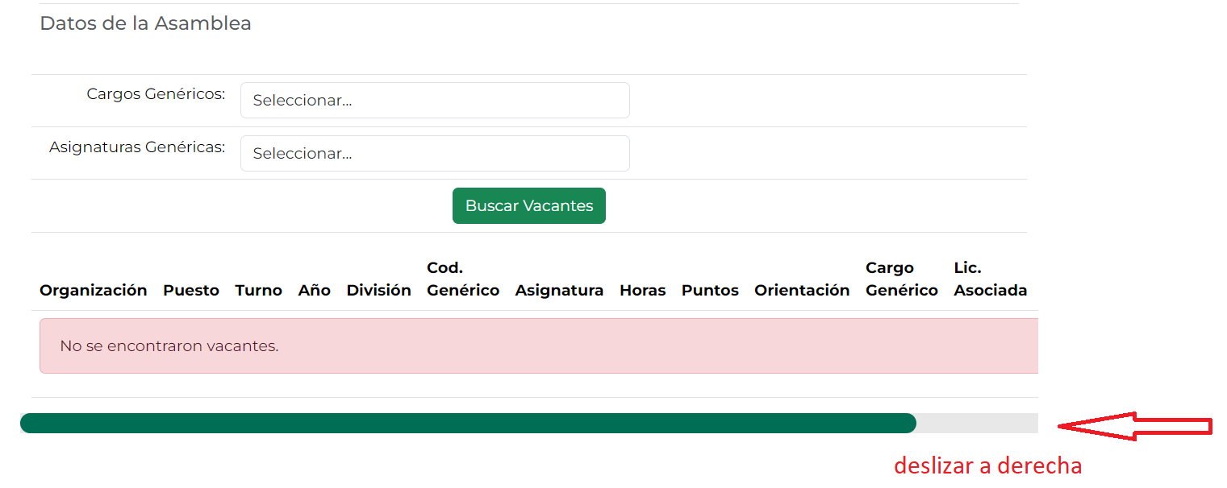
Una vez que ingresa a la supervisión, puede seleccionar en “cargo genérico” por horas cátedras o por cargo.
Si selecciona hora cátedra, puede buscar por asignatura Genérica.

Slide 6
Podrá ver el ofrecimiento por institución, el turno, el curso, la división, la cantidad de horas, si es una suplencia el tipo de licencia, y por último si desliza el cursor verde a la derecha podrá observar la diagramación de dichas horas (el horario que debe cumplir.)

Slide 7
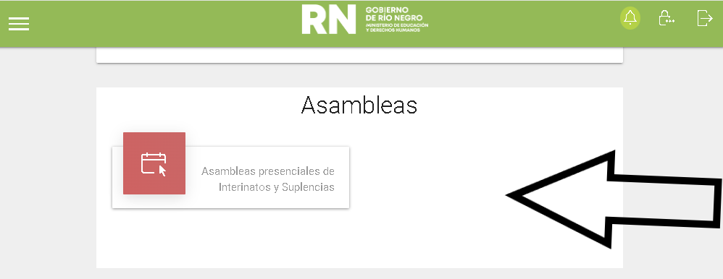
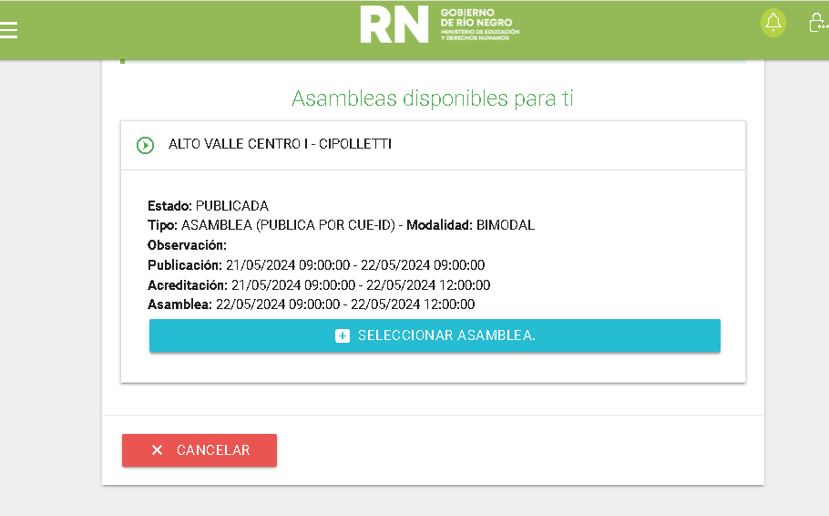
PARA PARTICIPAR DE FORMA VIRTUAL
Debe ingresar a su MISDA
Luego seleccionar la asamblea

Slide 8
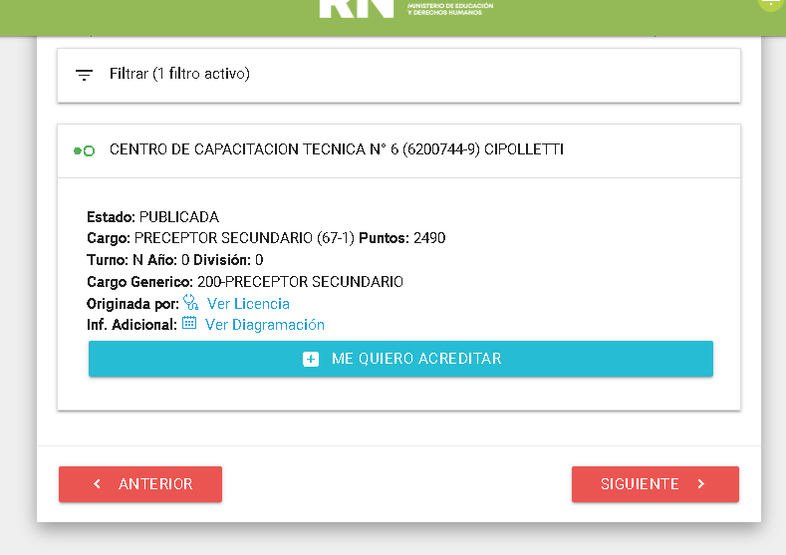
Seleccione el cargo u horas que desea.
Recuerde ver en la diagramación el horario de trabajo para que no se superponga con sus horas.
Luego indicar que se quiere ACREDITAR. Y presionar SIGUIENTE para poder cargar su DECLARACIÓN JURADA

Slide 9
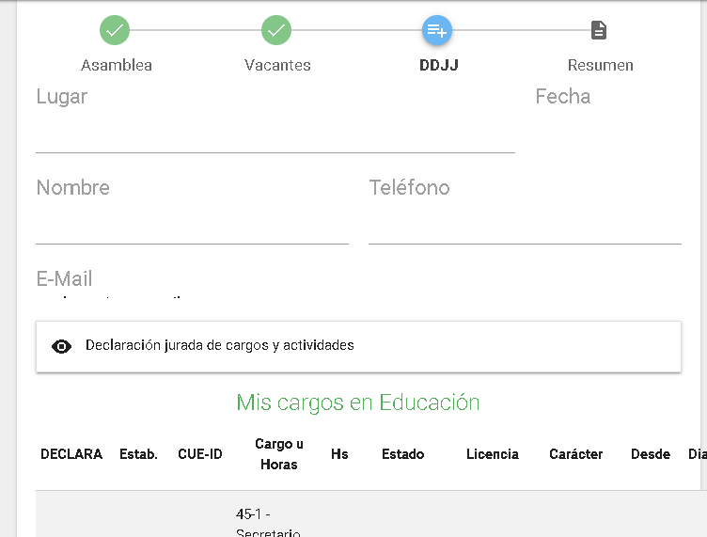
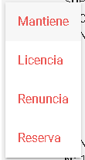
Deberá completar la localidad donde reside, e indicar en su DDJJ si:
Los cargos que tiene declarados.
O bien, si desea agregar nuevos cargos..

Slide 10
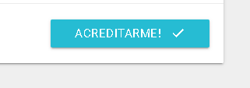
Por último, presione siguiente en el margen inferior derecho y el sistema le muestra el resumen de las horas/cargo al que se postuló indicando como “estas son sus preferencias”
Debajo observará su Declaración Jurada de Cargos y Actividades
Recuerde que si todo es correcto, deberá presionar el botón:
para completar su postulación.
Nota: que el sistema indique “felicitaciones” no implica que esté participando de la selección para el cargo u horas. Ud debe estar en listado Oficial o en el Listado Fuera de Término en la vacante para la que se postula, de lo contrario no se visualizará en el sistema..

Slide 11
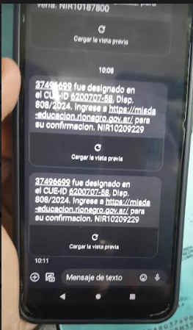
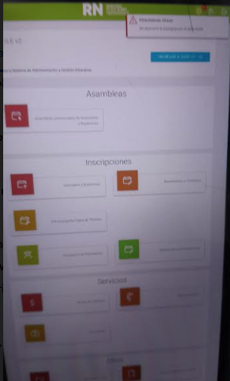
DE LLEGAR A QUEDAR DESIGNADO:
Le llega un mensaje de texto con un link al que deberá acceder (MISDA)
En el margen superior derecho observará la notificación con un tilde ROJO.
Dispone de 3 minutos para aceptar la designación.

